Slide 1
Interdisziplinäres Projekt
Weiterführende Graphalgorithmen
Mark J. Becker, Aleksejs Voroncovs, Ruslan Zabrodin
27. April 2015

Slide 2
Weiterführende Graphalgorithmen
All-Pairs Shortest Path Problem
Matchingprobleme in bipartiten Graphen
Eulertour Problem
Chinese Postman Problem

Slide 3
Floyd-Warshall
Sucht nach kürzesten Pfade zwischen allen Paaren von Knoten
Voraussetzung: keine negative Kreise
Gerichtet & Ungerichtet
O(n³)
Prinzip: dynamische Programmierung

Slide 4
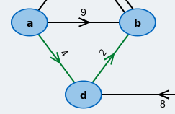
Floyd-Warshall
Kürzester Weg:
Bei jedem Schritt versucht der Algorithmus den Weg zu verbessern

Slide 5
Hopcroft-Karp
Suche nach maximalen Matchings in bipartiten Graphen
verbesserte Laufzeit
kürzeste Augmentationswege
knotendiskunkte Augmentationswege
inklusions-maximale Menge

Slide 6
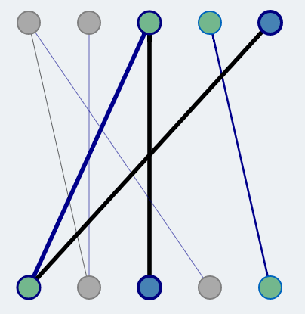
Hopcroft-Karp
Augmentationsweg:
kürzester
knotendisjunkt

Slide 7
Hierholzer Algorithmus
Eulertour Problem für geeignete Graphen
Fokus:
Voraussetzungen des Graphen
Gerichtet & Ungerichtet
Prinzip: Disjunkte Kreise
Notes:
Jeder Knoten benötigt einen geraden Grad
Fokus: Semi Eulersche Graphen
Fokus: Auch Anwendung auf gerichtete Graphen
Ingrad = Ausgrand
Konstruktion der Eulertour mittels geschicktem Aneinanderreihen disjunkter Kreise

Slide 8
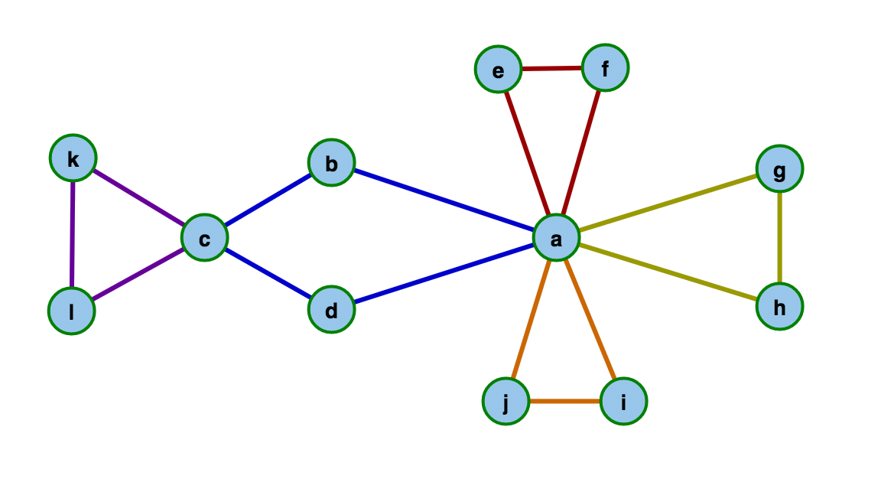
Hierholzer Algorithmus

Slide 9
Ungarische Methode
Ziel: Suche des maximalen Matchings
Hauptschritte:
Ursprüngliche Markierungen zuweisen

Slide 10
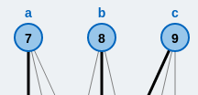
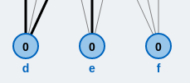
Ungarische Methode
Markierungen

Slide 11
Ungarische Methode
Ziel: Suche des maximalen Matchings
Hauptschritte:
Ursprüngliche Markierungen zuweisen
Gleichheitsgraph bestimmen

Slide 12
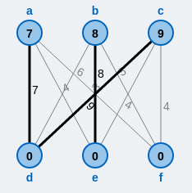
Ungarische Methode
Gleichheitsgraph

Slide 13
Ungarische Methode
Ziel: Suche des maximalen Matchings
Hauptschritte:
Ursprüngliche Markierungen zuweisen
Gleichheitsgraph bestimmen
Augmentationsweg finden und aktuelles Matching erweitern

Slide 14
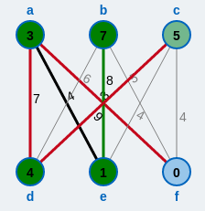
Ungarische Methode
Augmentationsweg

Slide 15
Ungarische Methode
Ziel: Suche des maximalen Matchings
Hauptschritte:
Ursprüngliche Markierungen zuweisen
Gleichheitsgraph bestimmen
Augmentationsweg finden und aktuelles Matching erweitern
Wenn nötig, Markierungen anpassen

Slide 16
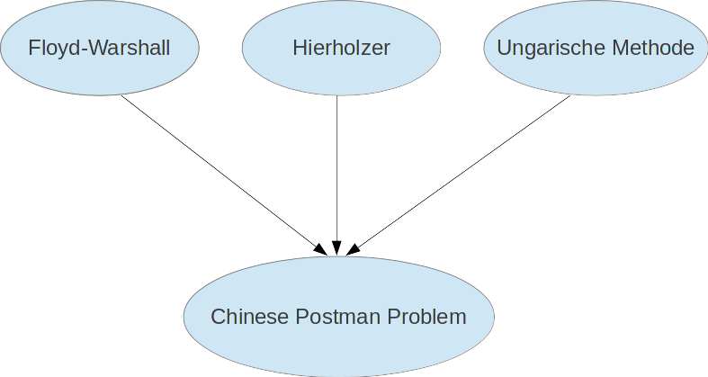
Chinese-Postman

Slide 17
Chinese-Postman
gerichtete Version
Ziel: Einfügen neuer Pfade, sodass Graph eulersch wird

Slide 18
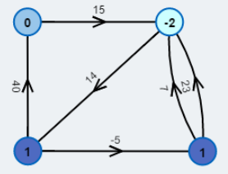
Chinese-Postman
Differenz der Ausgangs- und Eingangsgrade
bestimmt die Anzahl der
zusätzlichen Pfaden

Slide 19
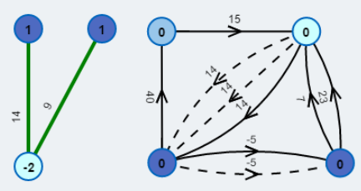
Chinese-Postman
bipartiter Matchinggraph erstellt und mit Ungarischer Methode gelöst
die optimalen Pfade werden eingefügt

Slide 20
Neuheiten in der Implementierung

Slide 21
LaTeX Formeln
Weiterführende Algorithmen
Open-Source MathJAX Bibliothek
Nutzung der gewohnten Syntax
Notes:
Motivation: Kompliziertere Sachverhalte durch Text zu erklären wird schnell unübersichtlich, deshalb zusätzlich zur textuellen Erklärung Formeln
MathJAX wird auch von Wikipedia verwendet
Formeln lassen sich nahtlos in den Text einfügen

Slide 22
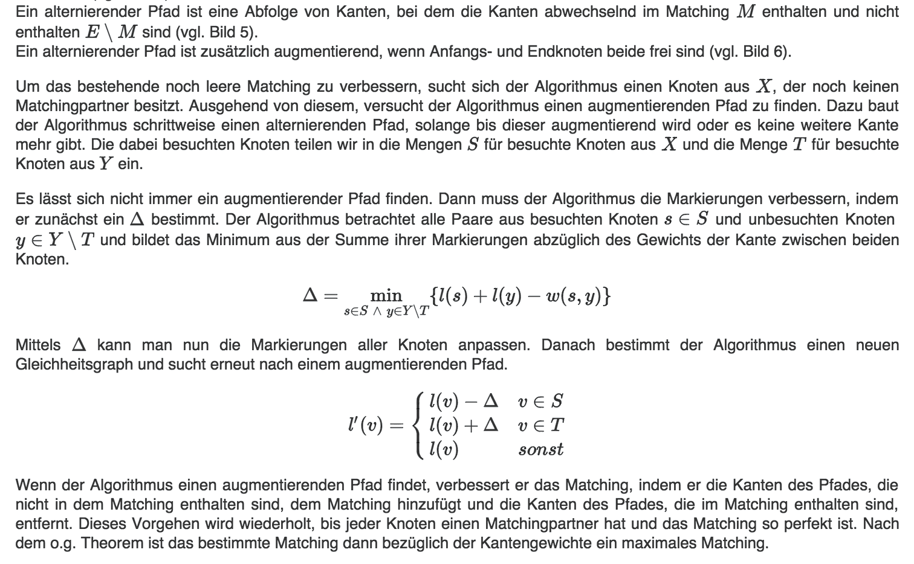
LaTeX Formeln

Slide 23
Bipartite Graphen
Vorher: beliebige Graphen
Ziele:
Algorithmen auf bipartiten Graphen ausführen
Die Darstellung anschaulich machen
Weitere Entwicklung vereinfachen
Notes:
Vorher: Die selben Fragen an immer denselben Stellen zum immer gleichen Graphen
Implementierung:
Fragen werden zu dem vom Nutzer erstellen Graphen gestellt
Ob eine Frage an einer Stelle gestellt wird, wird mittels Wahrscheinlichkeiten entschieden
Antworten und Reihenfolge sind zufällig
Implementierung ändert nicht den Ablauf des Algorithmus, nahezu 100% Wiederverwendung des Codes

Slide 24
Bipartite Graphen
Zwei Knotenmengen
Kanten nur zwischen den Mengen
Der Graph wird erweitert, damit er vollständig ist und die gerade Anzahl von Knoten enthält (Ungarische Methode)
Notes:
Vorher: Die selben Fragen an immer denselben Stellen zum immer gleichen Graphen
Implementierung:
Fragen werden zu dem vom Nutzer erstellen Graphen gestellt
Ob eine Frage an einer Stelle gestellt wird, wird mittels Wahrscheinlichkeiten entschieden
Antworten und Reihenfolge sind zufällig
Implementierung ändert nicht den Ablauf des Algorithmus, nahezu 100% Wiederverwendung des Codes

Slide 25
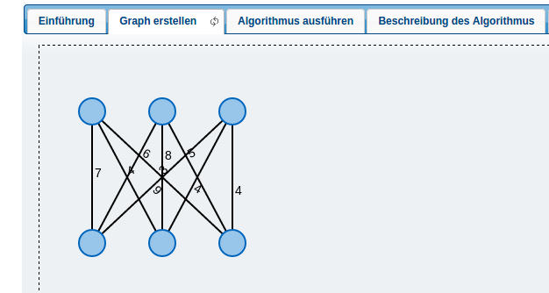
Bipartite Graphen

Slide 26
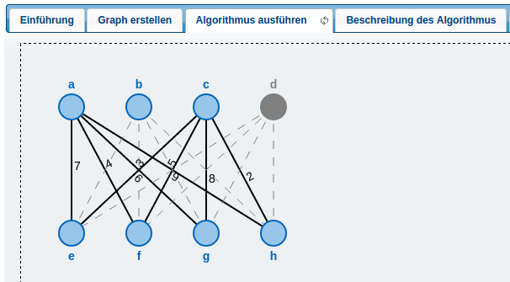
Bipartite Graphen

Slide 27
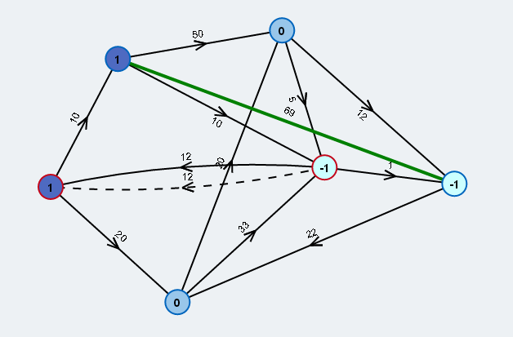
Multigraphen & Animationen

Slide 28
Zufällig generierte Fragen
Vorher: Überwiegend statische Fragen
Ziele:
Mehr Freiheiten für den Nutzer
Vereinfachungen für den Entwickler
Notes:
Vorher: Die selben Fragen an immer denselben Stellen zum immer gleichen Graphen
Implementierung:
Fragen werden zu dem vom Nutzer erstellen Graphen gestellt
Ob eine Frage an einer Stelle gestellt wird, wird mittels Wahrscheinlichkeiten entschieden
Antworten und Reihenfolge sind zufällig
Implementierung ändert nicht den Ablauf des Algorithmus, nahezu 100% Wiederverwendung des Codes

Slide 29
Zufällig generierte Fragen
Selbst erstellter Graph
Wahrscheinlichkeiten
Meist zufällige Elemente in der Frage
Implementierung: Code des Algorithmus bleibt unangetastet
Notes:
Vorher: Die selben Fragen an immer denselben Stellen zum immer gleichen Graphen
Implementierung:
Fragen werden zu dem vom Nutzer erstellen Graphen gestellt
Ob eine Frage an einer Stelle gestellt wird, wird mittels Wahrscheinlichkeiten entschieden
Antworten und Reihenfolge sind zufällig
Implementierung ändert nicht den Ablauf des Algorithmus, nahezu 100% Wiederverwendung des Codes

Slide 30
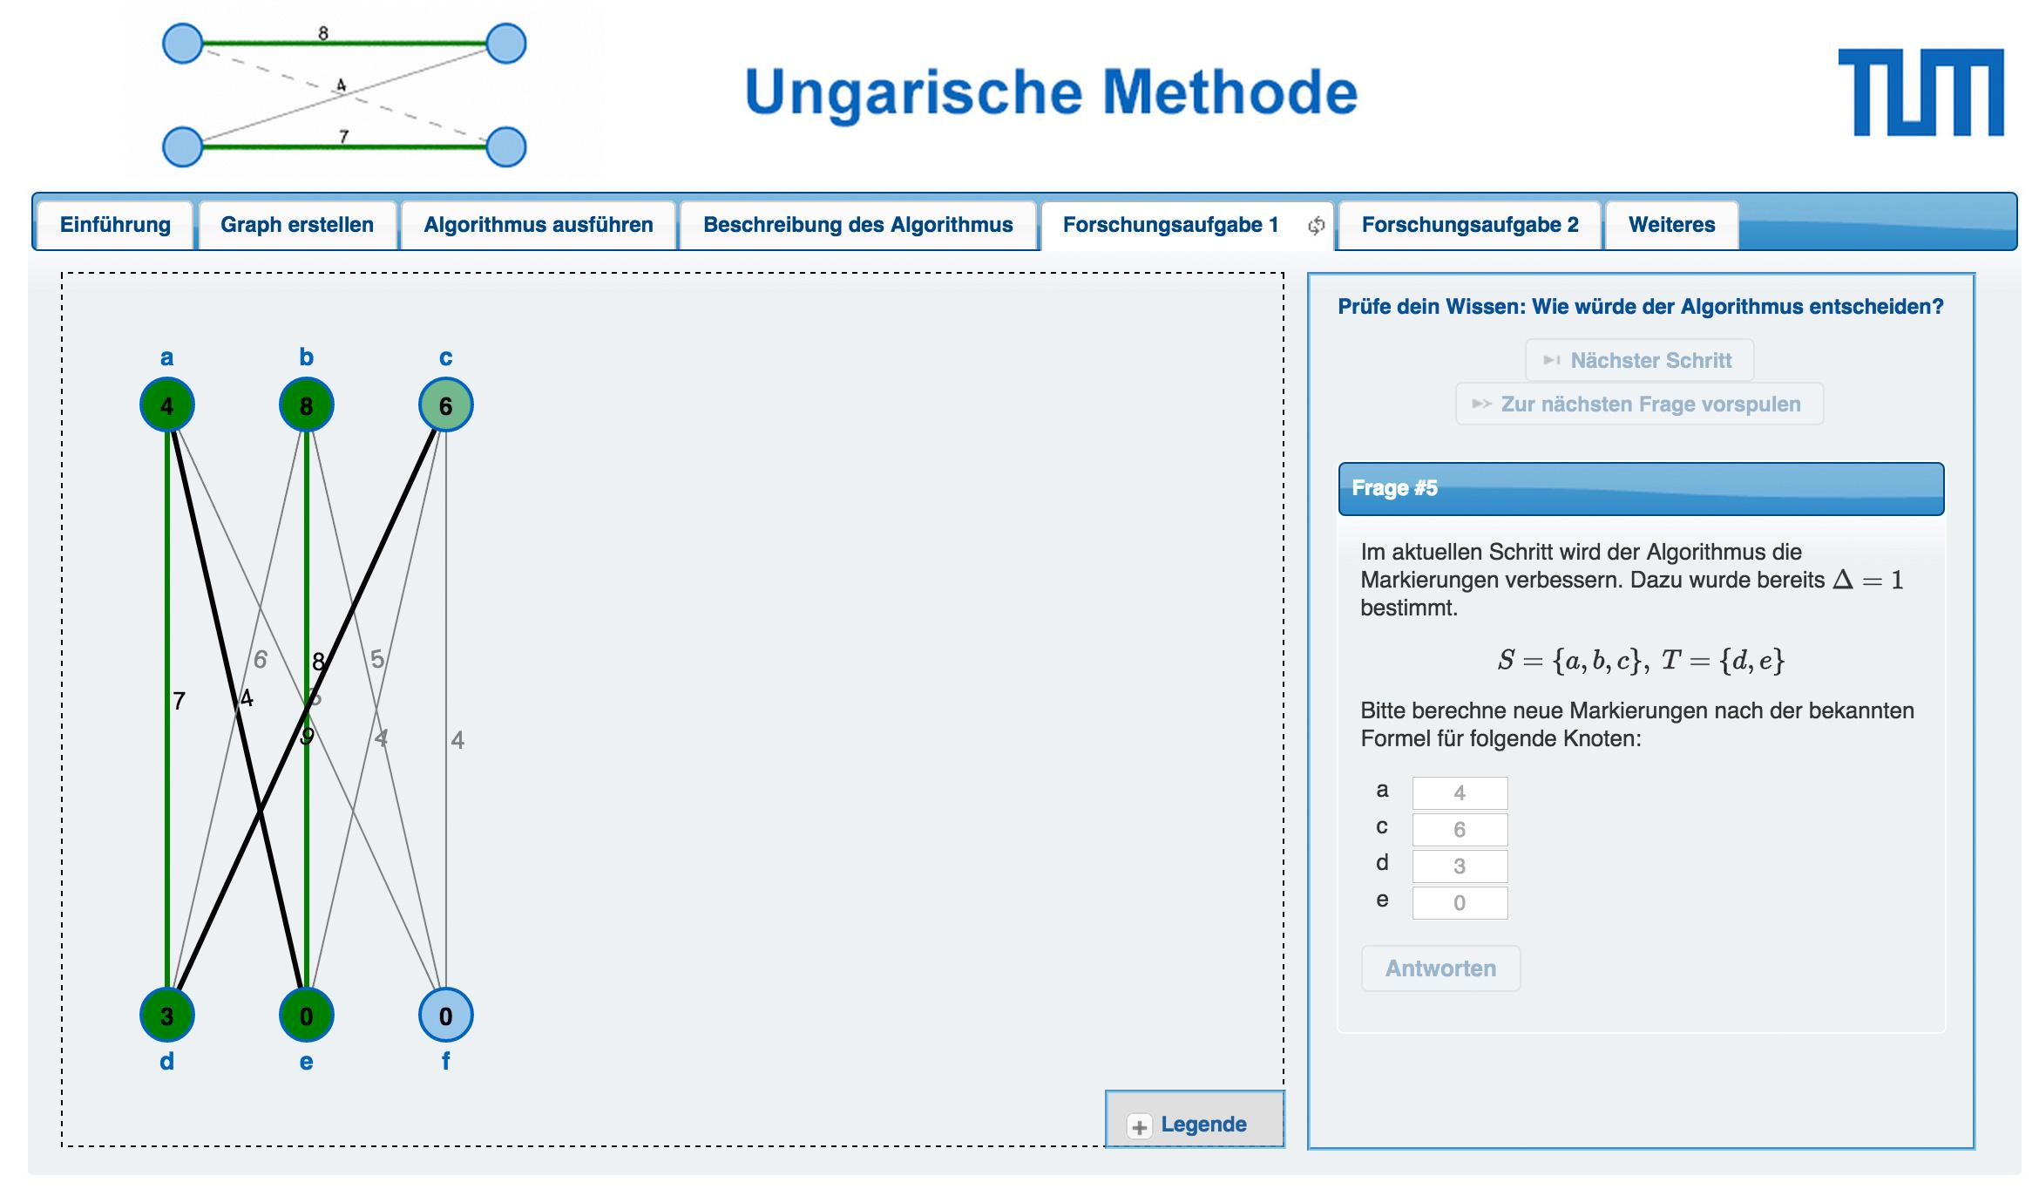
Zufällig generierte Fragen
Notes:
Vorher: Die selben Fragen an immer denselben Stellen zum immer gleichen Graphen
Implementierung:
Fragen werden zu dem vom Nutzer erstellen Graphen gestellt
Ob eine Frage an einer Stelle gestellt wird, wird mittels Wahrscheinlichkeiten entschieden
Antworten und Reihenfolge sind zufällig
Implementierung ändert nicht den Ablauf des Algorithmus, nahezu 100% Wiederverwendung des Codes

Slide 31
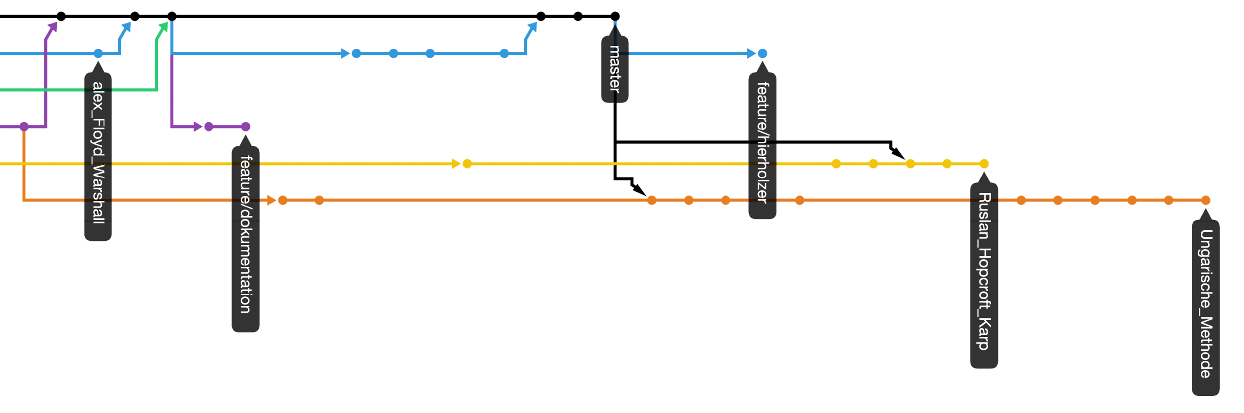
Teamarbeit
Herausforderung
Gemeinsames Github Repository
Orientiert am Gitflow Branching Model

Slide 32
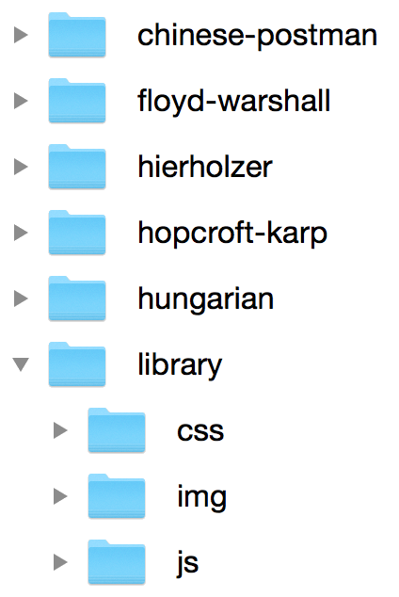
Konzept: Gemeinsame Dateien
fünf separate Projektordner
Ziel: gemeinsam genutzte Dateien auslagern
Layout / Design (Stylesheets + Bilder)
Javascript Bibliotheken

Slide 33
Konzept: Gemeinsame Dateien
Python: difflib
-----------------------------------------
chinese-postman/img/TUMLogo.png
-> 100.00% identical to floyd-warshall/img/TUMLogo.png
-> 100.00% identical to hierholzer/img/TUMLogo.png
-> 100.00% identical to hopcroft-karp/img/TUMLogo.png
-> 100.00% identical to hungarian/img/TUMLogo.png
-----------------------------------------
-----------------------------------------
chinese-postman/js/siteAnimation.js
-> 67.78% identical to hierholzer/js/siteAnimation.js
-> 91.49% identical to hopcroft-karp/js/siteAnimation.js
-> 72.42% identical to hungarian/js/siteAnimation.js
-----------------------------------------
Notes:
Mittels Ergebnisse: Leichtes Aussortieren der 100% gleichen Files
Gemeinsamer Code in Files mit hoher Übereinstimmung kann ausgelagert werden (Stylesheets)

Slide 34
Questions / Fragen?

